Slide 1
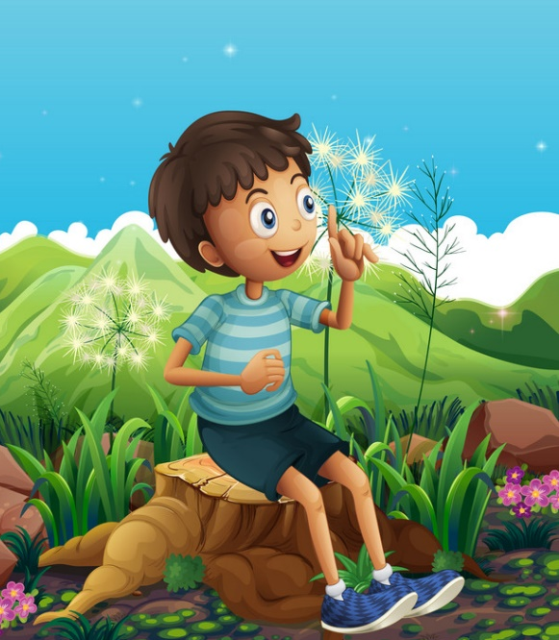
Я досліджую світ
1 клас
Урок 12
Чим люди відрізняються від інших живих істот?

Slide 2
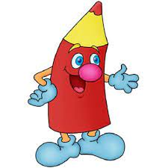
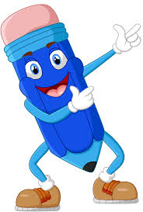
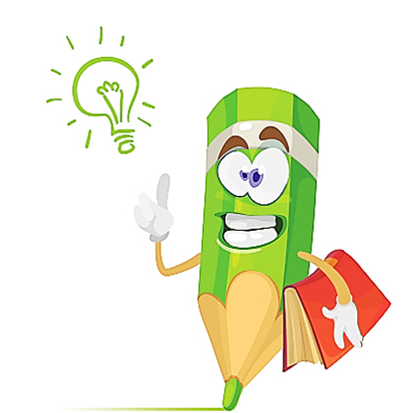
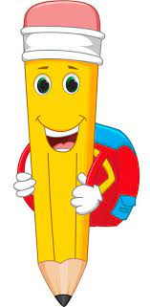
Налаштування на урок
Що пропонує кожен олівець, на твою думку? Чию пропозицію ти приймеш?

Slide 3
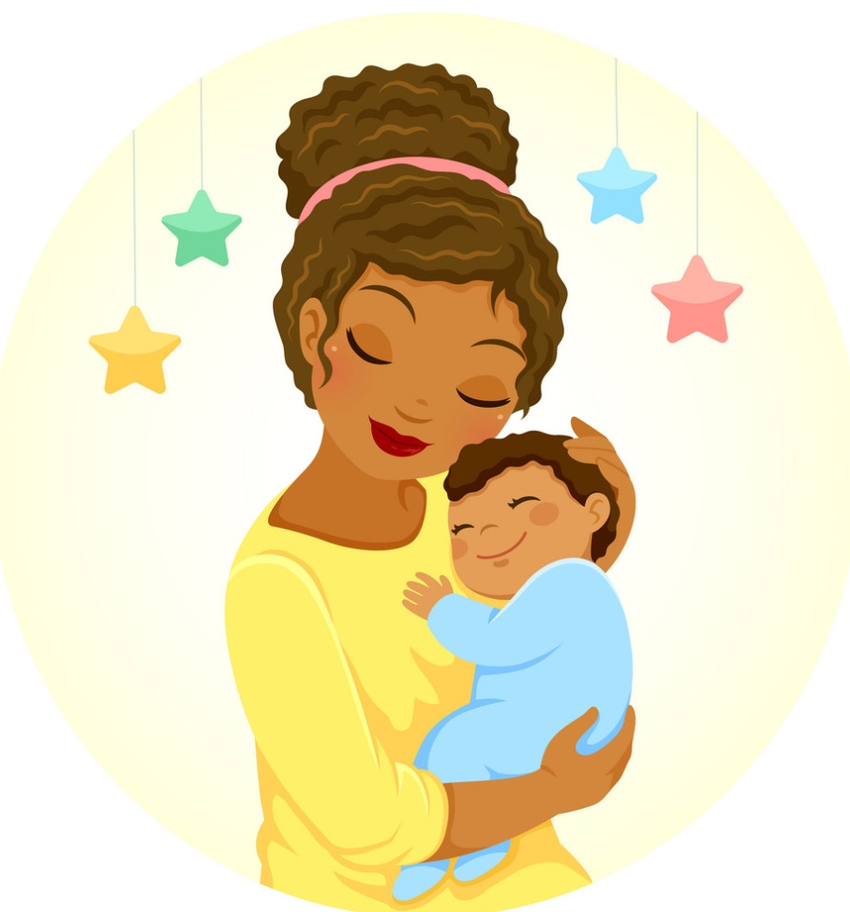
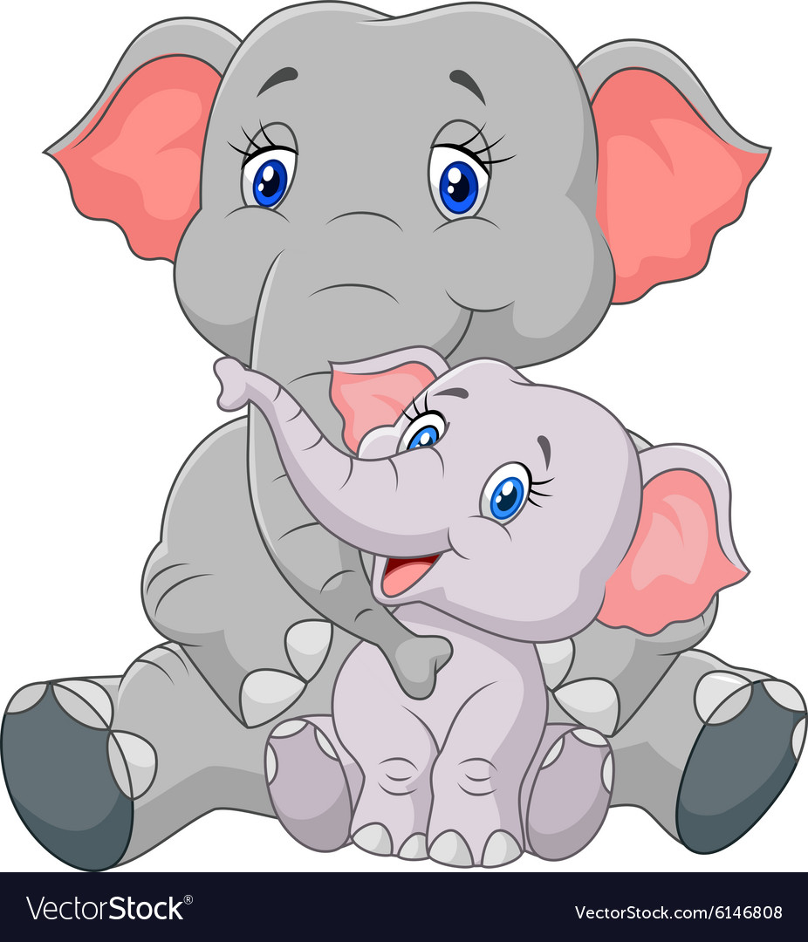
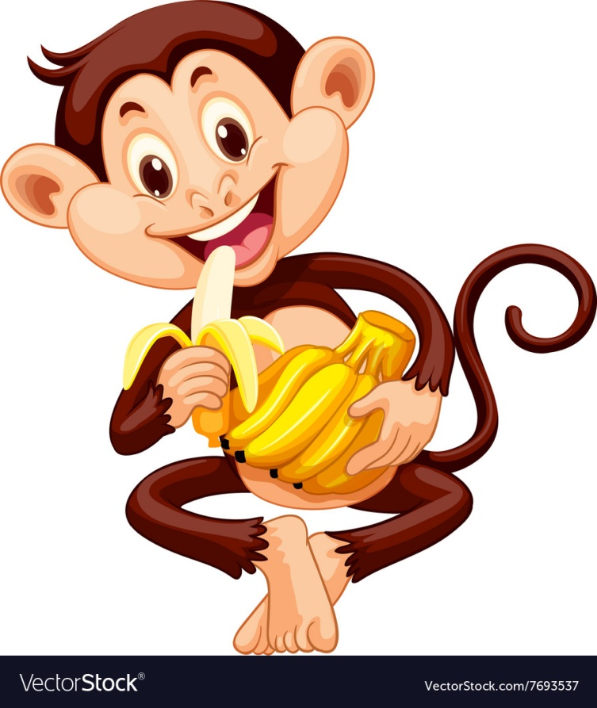
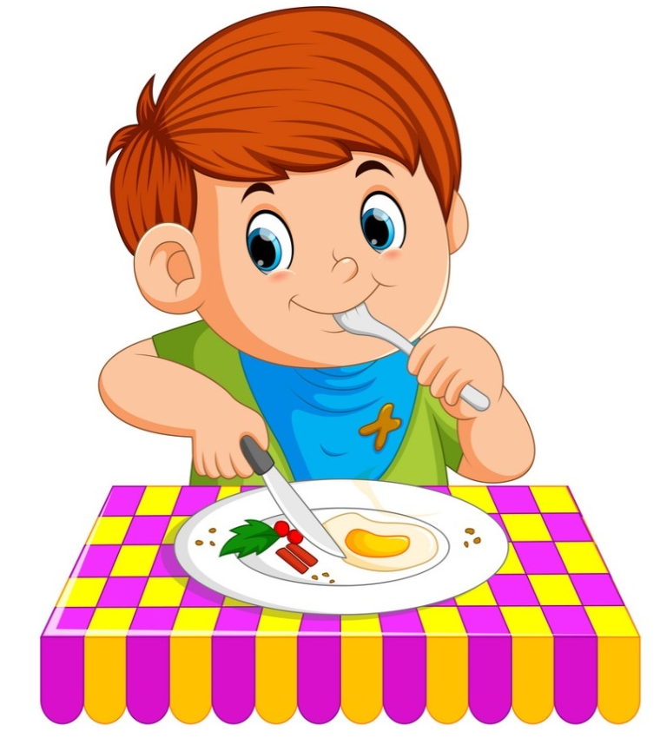
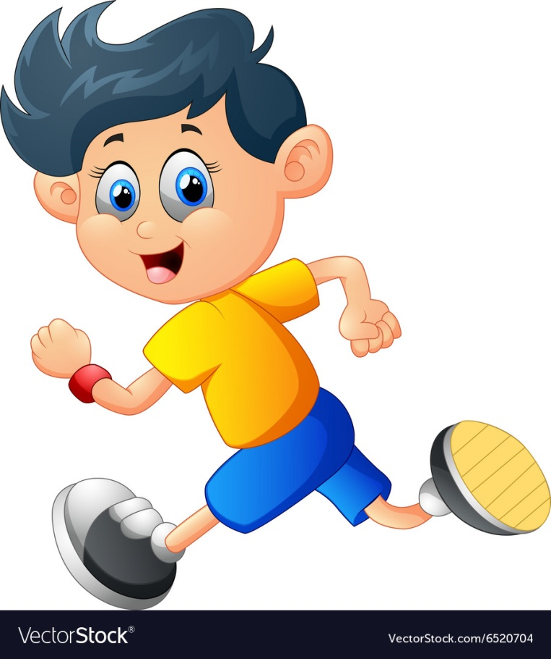
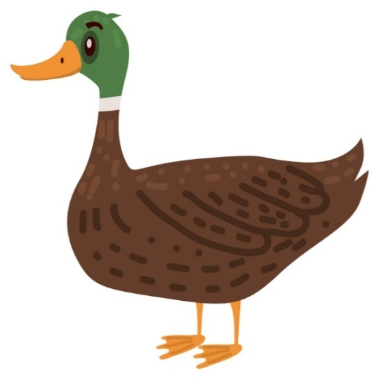
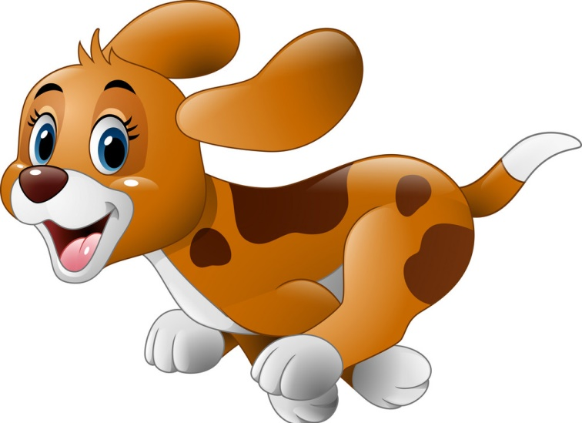
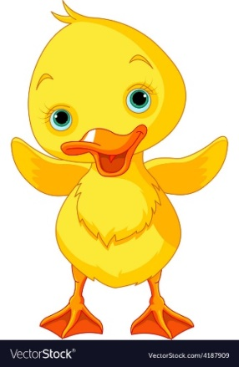
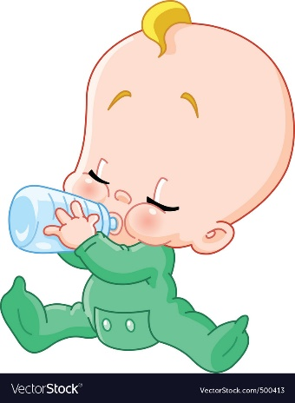
Що спільного між людиною і тваринами?
Людина, як і тварина, частина живої природи
Хоча і люди, і тварини, і рослини, і гриби належать до живої природи, між ними існують суттєві відмінності.
Народжуються діти
харчуються
рухаються
ростуть

Slide 4
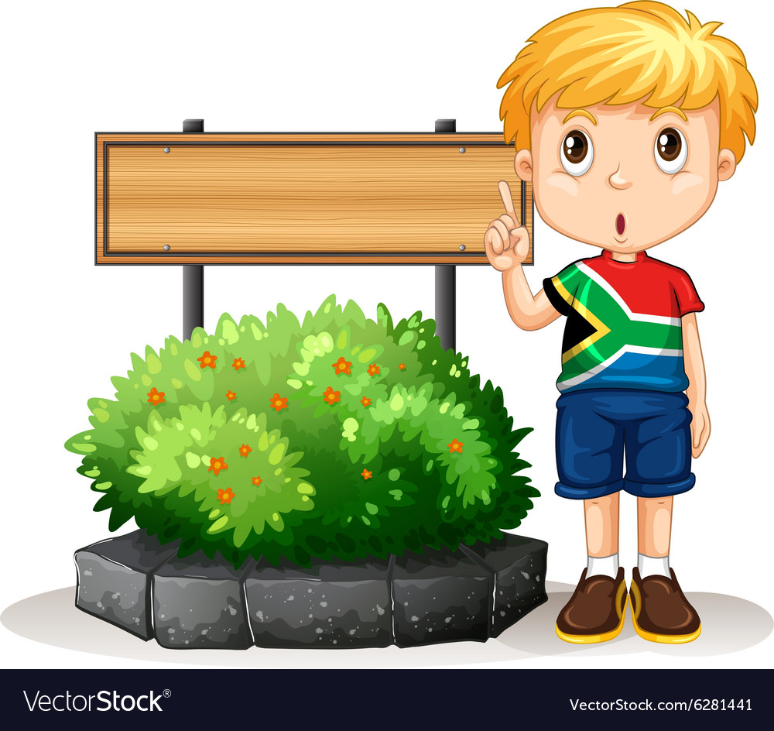
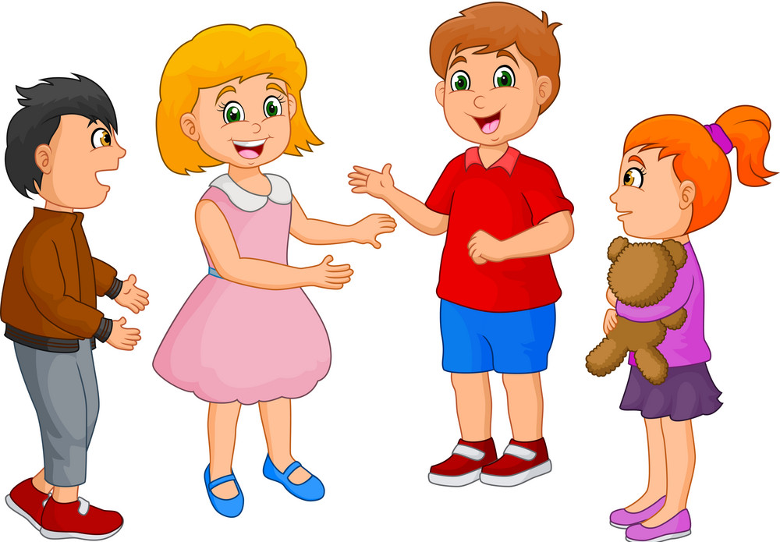
Що є відмінного між людиною і тваринами?
Людина вміє мислити
Людина вміє спілкуватися за допомогою мови

Slide 5
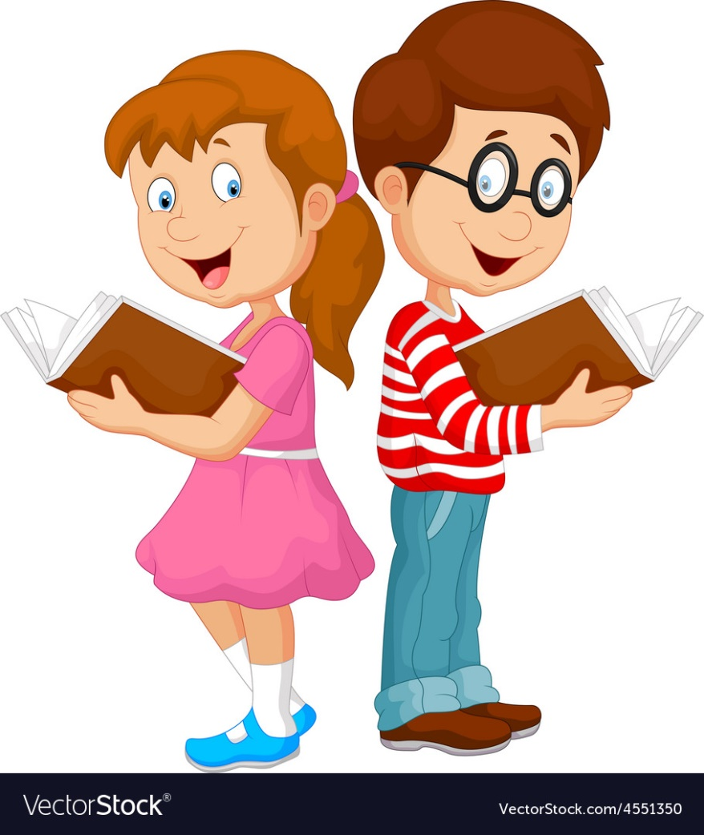
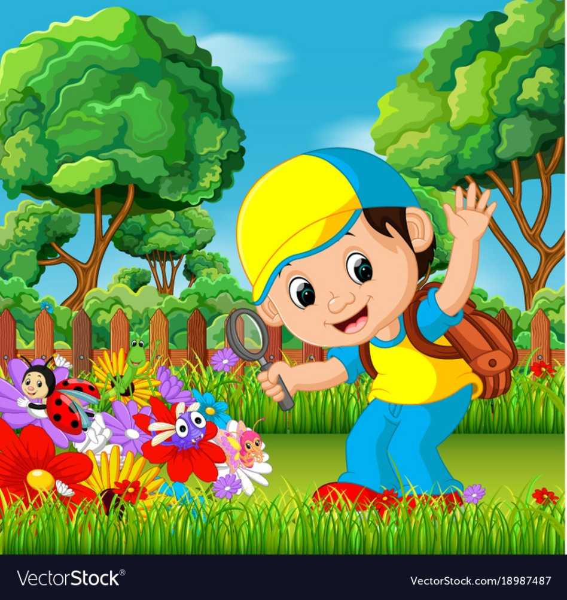
Що є відмінного між людиною і тваринами?
Людина вміє читати
Людина досліджує світ

Slide 6
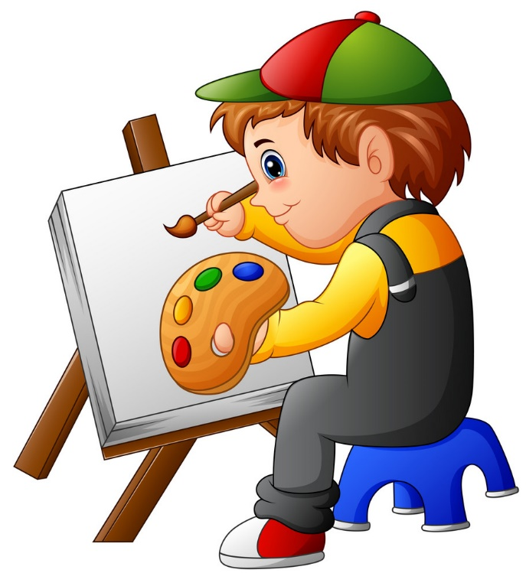
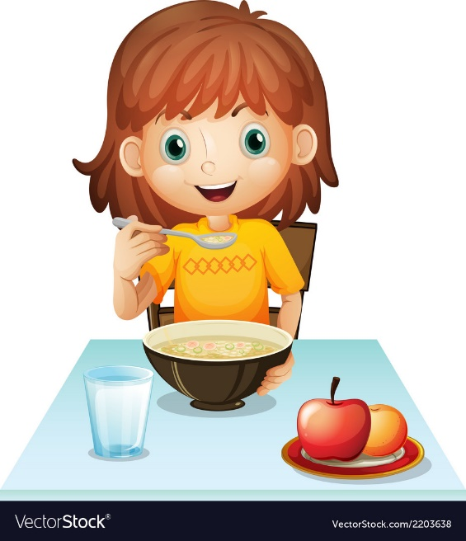
Що ще відрізняє людину від тварини?
Тільки люди вміють мріяти і утілювати свої мрії в життя.
Завдяки розуму, винахідливості й праці люди покращують своє життя.

Slide 7
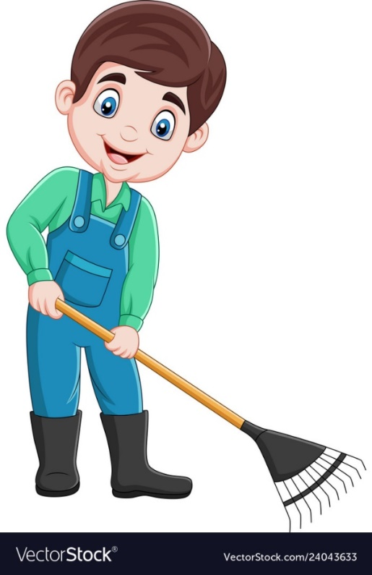
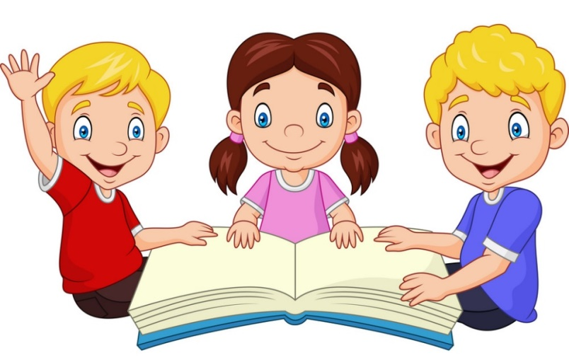
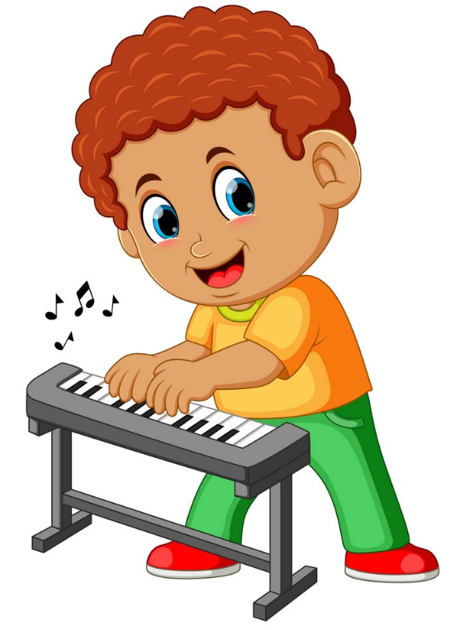
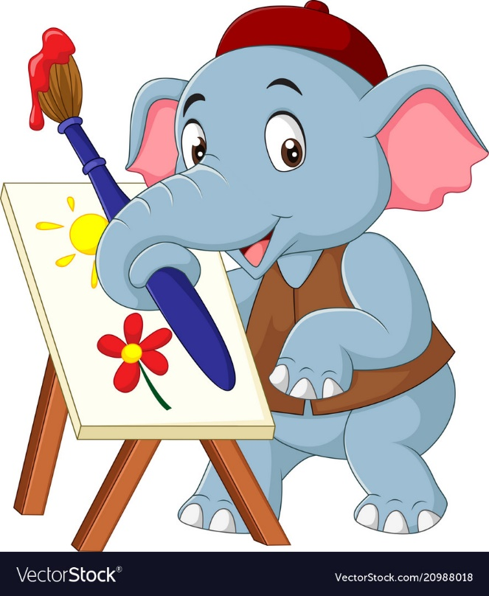
Розглянь малюнки. Чого насправді не буває?

Slide 8
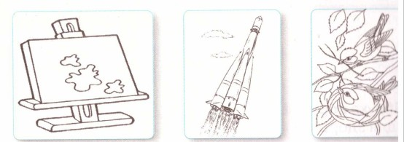
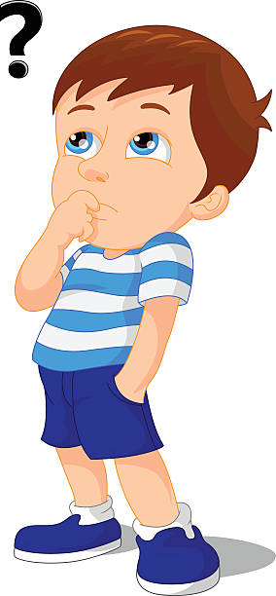
Робота в зошиті
Упізнай, обведи, зафарбуй. Що можуть робити люди, чого НЕ можуть робити тварини?
Зошит.
Сторінка
13№5

Slide 9
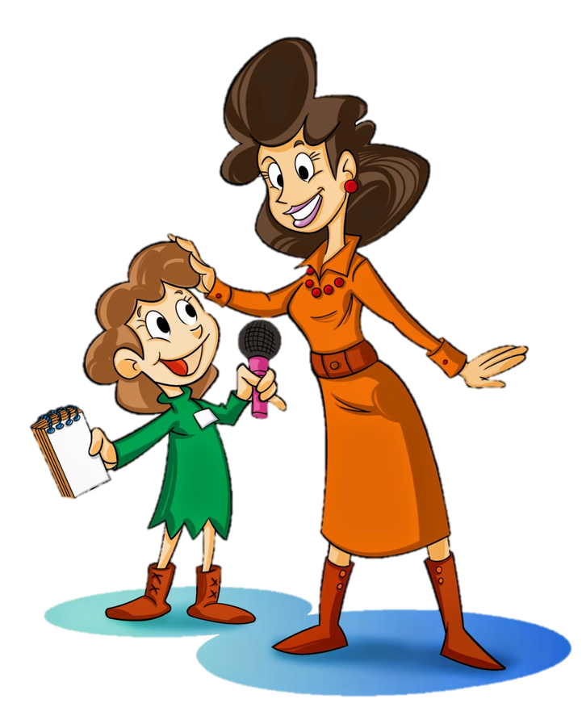
Вправа «Мікрофон»
Що об’єднує тебе з живими організмами?
Які ознаки притаманні тільки людям?
Які умови потрібні тобі для життя?
Що тобі найбільше подобається в живій природі? А в неживій?

Slide 10
Рефлексія «Мій олівець»
Було цікаво!
Все було легко!
Маю почуття успіху!
Готовий/готова до нових знань

Slide 11
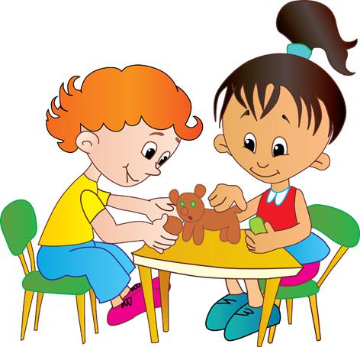
Сьогодні
24.09.2023
Творча праця

